Slide 1
C-Power
Workshop 3: 22 mei 2019

Slide 2
Wat is circulaire economie?

Slide 3
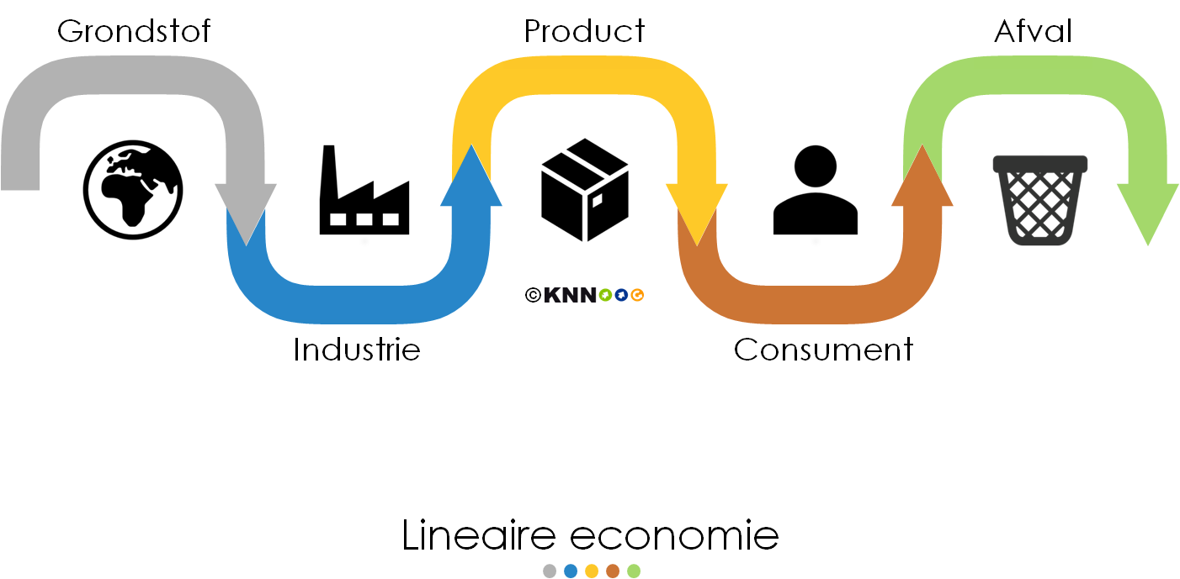
Wat is circulaire economie?
CIRKEL
ECONOMIE

Slide 4
Lineaire Economie: Op 1 lijn

Slide 5
Circulaire economie: In een cirkel

Slide 6
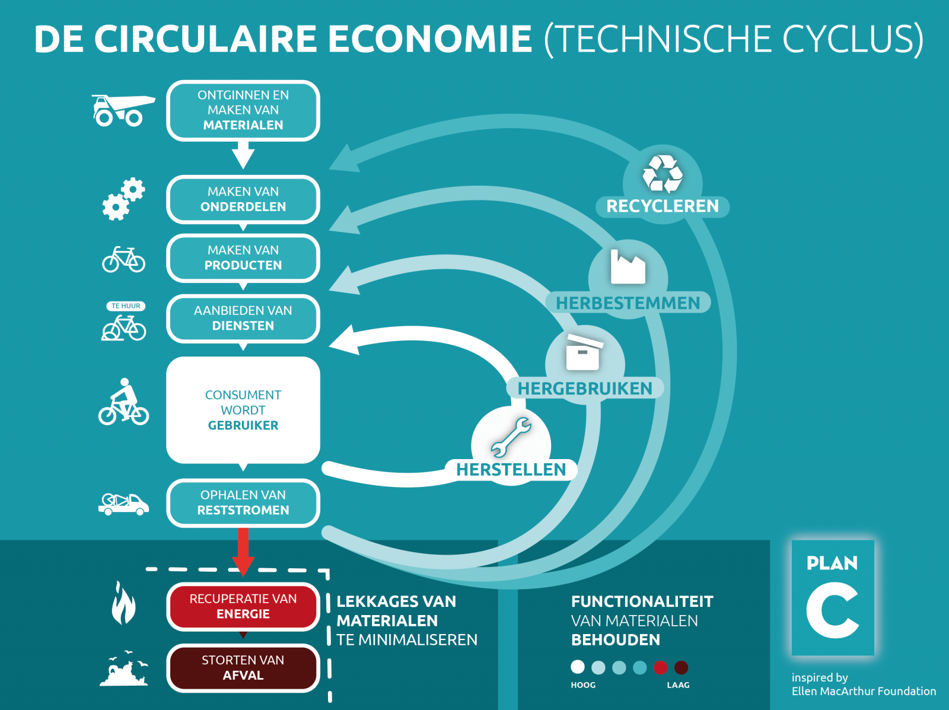

Slide 7
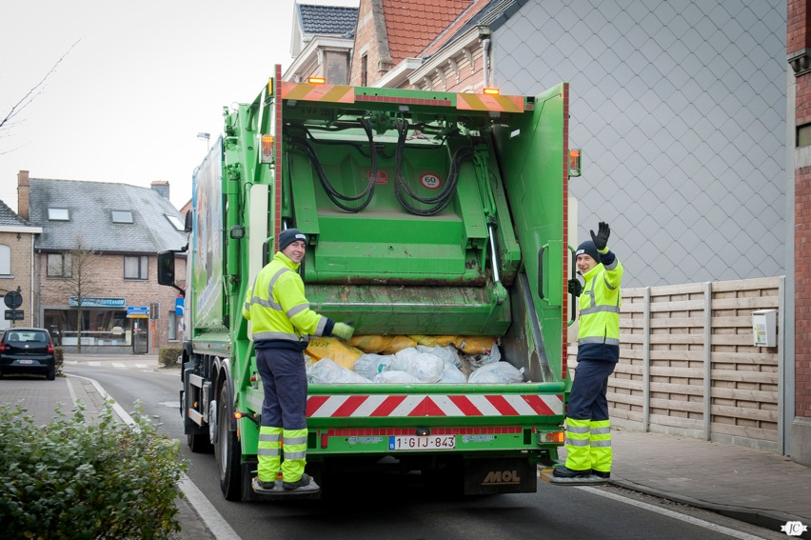
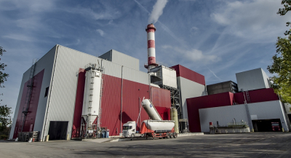
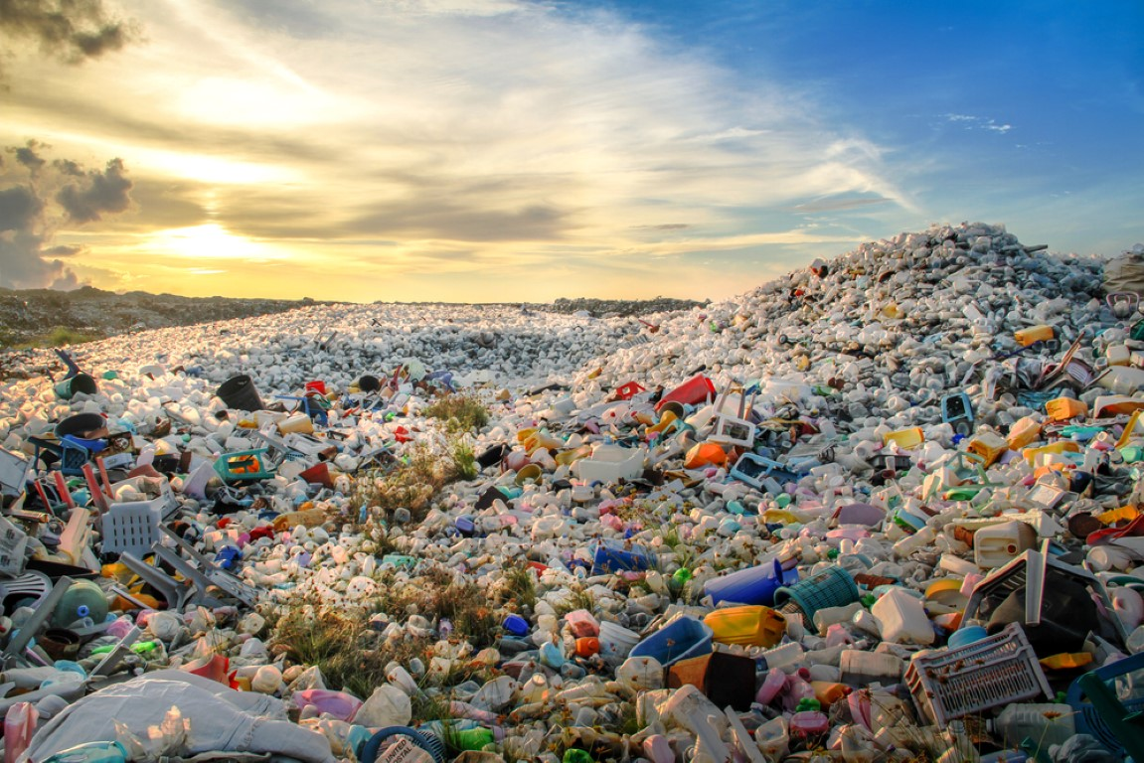

Slide 8
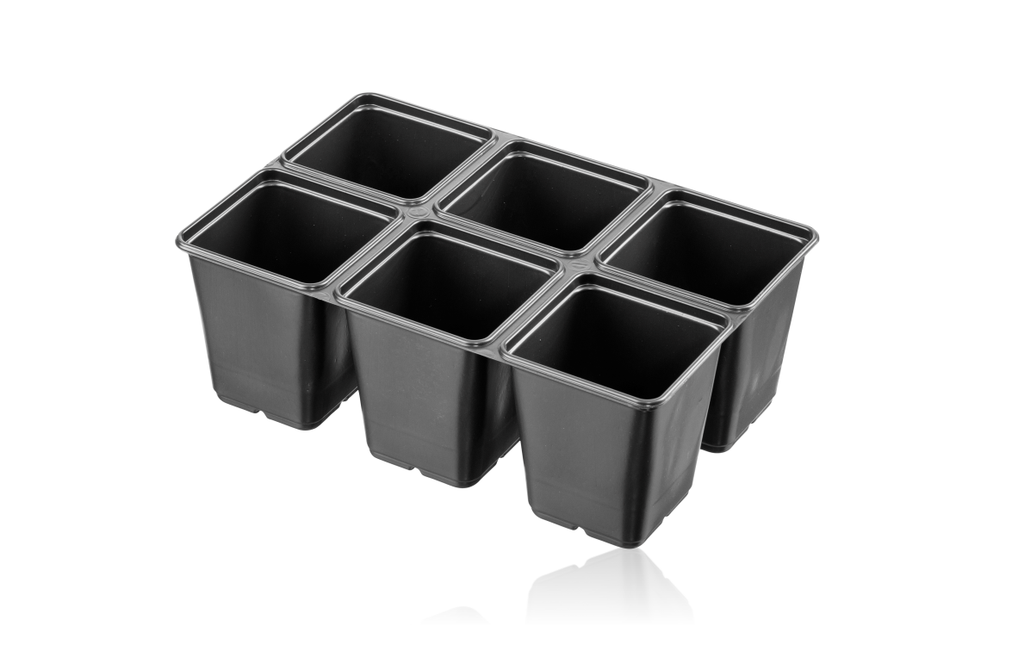
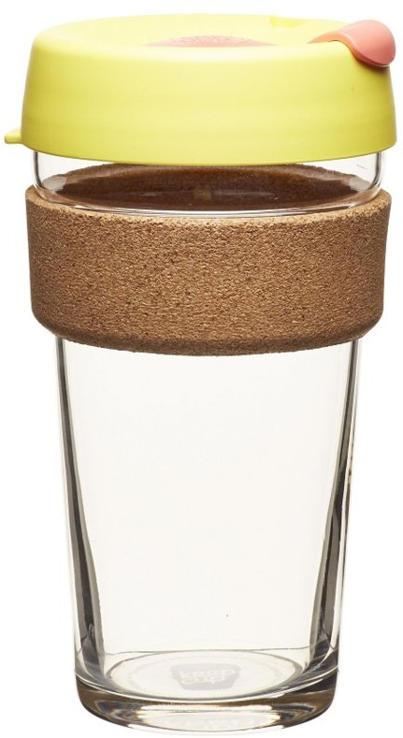

Slide 9
GRONDSTOF
ONDERDELEN
PRODUCT
DIENST
KLANT
AFVAL OPHALEN
EINDE VAN HET LEVEN

Slide 10
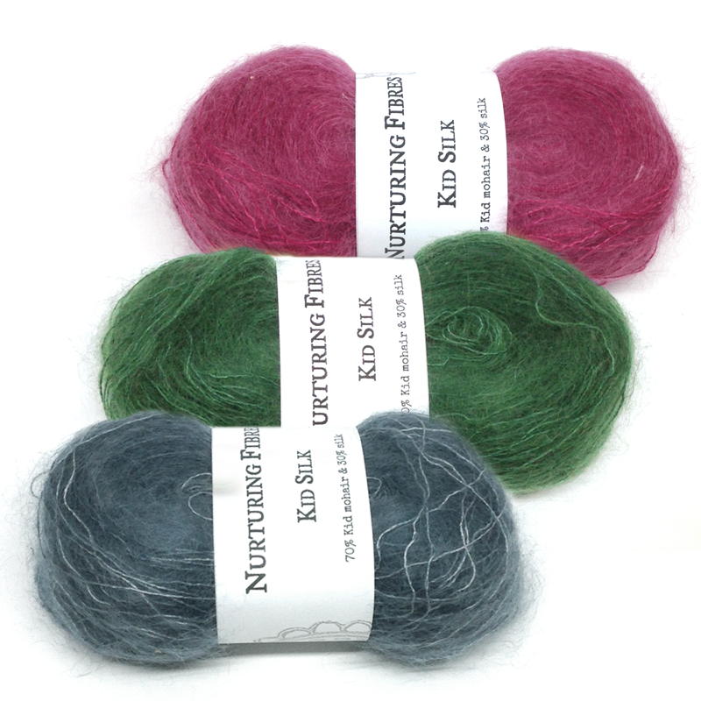
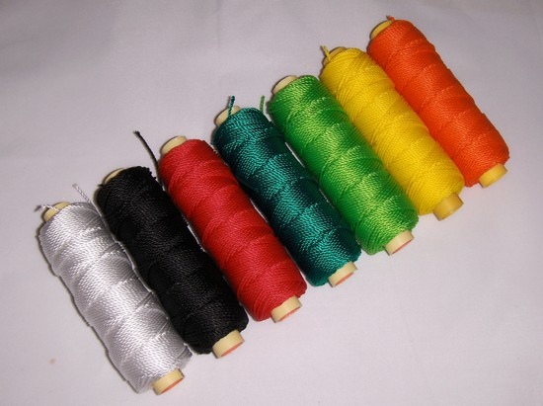
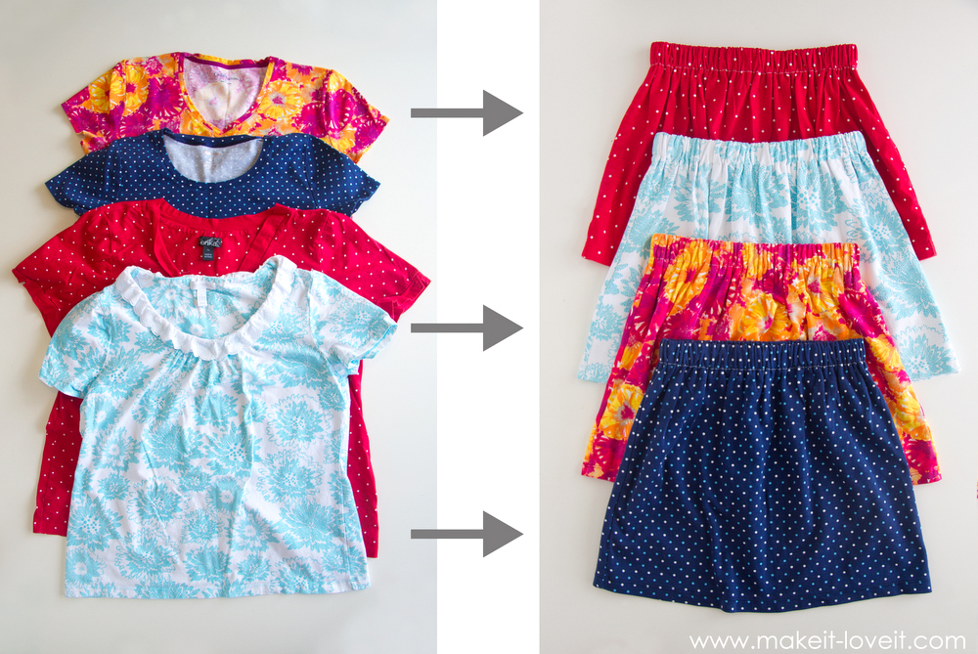
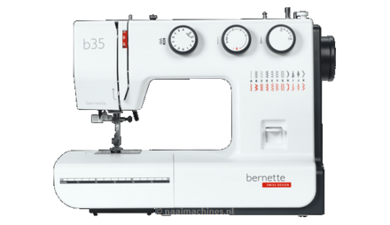

Slide 14
HERBESTEMMEN
HERGEBRUIKEN
HERSTELLEN

Slide 15
WAT IS JOUW IDEE?
HERBESTEMMEN:
Van AFVAL naar NIEUW PRODUCT
HERGEBRUIKEN:
Van AFVAL naar NIEUWE DIENST
HERSTELLEN:
Van BIJNA AFVAL naar HETZELFDE VOORWERP

